Slide 1
Matrizes
Algoritmos e Programação II
2º semestre de 2023
Profa. Ana Grasielle
Prof. Bruno da Silva Rodrigues
Prof. Ivan Carlos Alcântara de Oliveira
Prof. Rogério de Oliveira
Prof. Tomaz Mikio Sasaki

Slide 2
Matrizes
Tipo de dado usado para representar uma coleção de variáveis de um mesmo tipo.
Estrutura de dados bidimensional ou tridimensional.
Uma matriz bidimensional contém matrizes unidimensionais.
Sintaxe: tipo variavel[linhas][colunas];

Slide 3
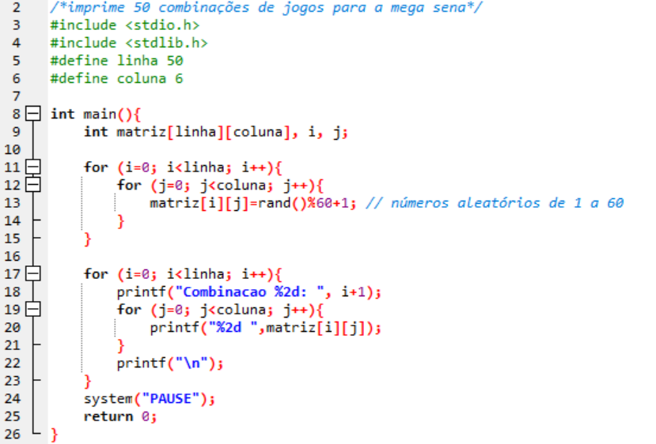
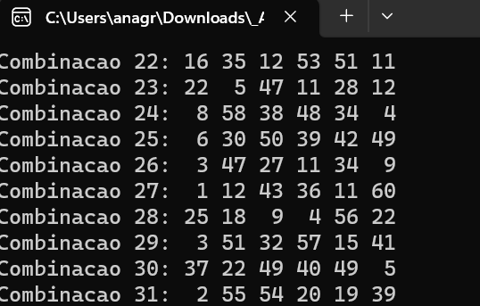
Exemplo 1
Tamanho máximo da matriz 50x6
Declaração da matriz
Laço i para percorrer as linhas
Laço j para percorrer as colunas
Imprime elemento por elemento da matriz onde i → linha e j → coluna

Slide 4
Matrizes
Podemos fazer a atribuição da matriz manualmente:
#define linha 2
#define coluna 2
int main() {
int matrizA[linha][coluna];
int matrizB[linha][coluna] = {{6,3}, {1,4}};
matrizA[0][0]=6;
matrizA[0][1]=3;
matrizA[1][0]=1;
matrizA[1][1]=4;
return 0;
}
Define a dimensão da matriz
Cria matriz 2x2
Cria e inicializa matriz 2x2
Atribuição de elementos

Slide 5
Matrizes
Podemos fazer a atribuição da matriz usando laço for:
#define linha 3
#define coluna 3
int main() {
int matriz[linha][coluna];
for (i=0; i<linha; i++){
for (j=0; j<coluna; j++){
scanf("%d", &matriz[i][j]);
}
}
return 0;
}
Valor é atribuído por referência (&)

Slide 6
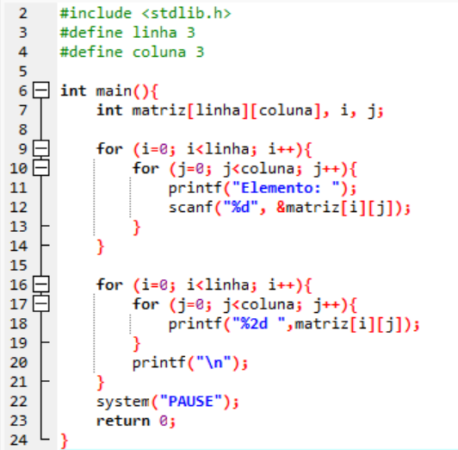
Exemplo 2
Define a dimensão da matriz
Cria a matriz 3x3
Entrada de dados via teclado na matriz
Imprime elemento por elemento da matriz onde i → linha e j → coluna

Slide 7
Matriz como argumento de função
Passar uma matriz como argumento de função exige atenção!
Ao declarar o parâmetro da função, ou (a) declaramos todas as dimensões ou (b) declaramos todas as dimensões menos a primeira.

Slide 8
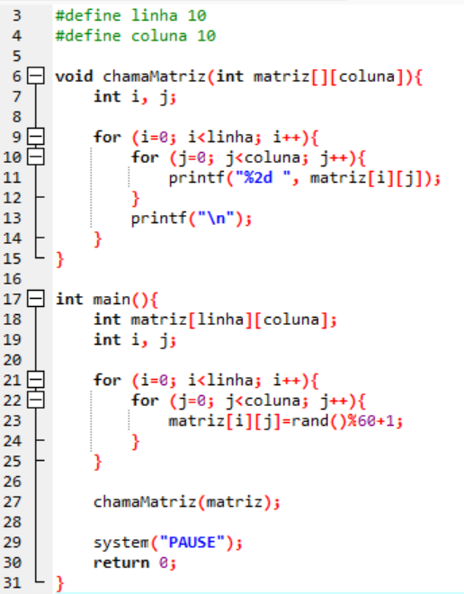
Exemplo 3
Matriz como argumento da função
Chamada da função

Slide 9
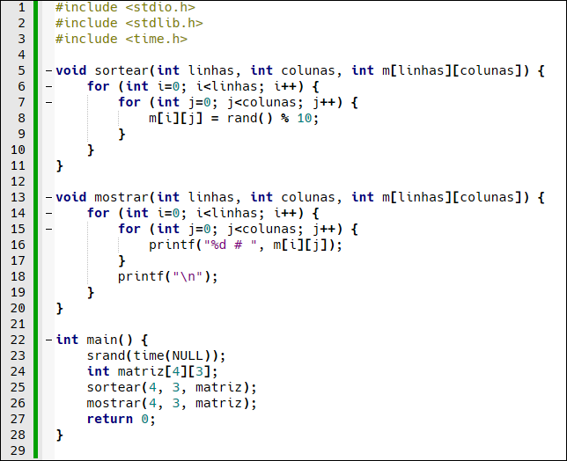
Matriz como argumento de função (C99)
Se o seu compilador for compatível com C99 ou superior, você pode passar as dimensões como parâmetros, antes da matriz:

Slide 10
Exercicios
Escreva programa em C que implemente:
Uma função verificaMaior(linhas, colunas, matriz) que recebe como parâmetro uma matriz de números inteiros e devolve o maior elemento encontrado na matriz.
Uma função criaMatriz (linhas, colunas, matriz) que preenche a matriz com números inteiros aleatórios (1 a 100).
main(): a função pede ao usuário que digite os valores para definir as dimensões da matriz, ou seja, linhas e colunas da matriz. Na sequencia, chama as funções criaMatriz e verificaMaior e, por último imprime a matriz gerada.

Slide 11
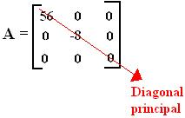
Exercicios
2) O traço de uma matriz é a soma dos elementos de sua diagonal principal. Implemente uma função que recebe uma matriz quadrada, ou seja, número de linhas igual ao número de colunas, e devolva o seu traço.

Slide 12
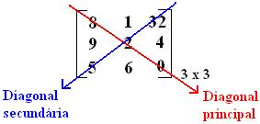
Exercicios
3) Quando a matriz é quadrada nela podemos perceber a presença de uma diagonal secundária e uma diagonal principal. Crie uma função que recebe uma matriz quadrada e devolve a soma dos valores da diagonal secundária.

Slide 13
Exercicios
4) Para que uma matriz tenha diagonal ela deverá ser uma matriz quadrada, ou seja, N=M.
Uma matriz diagonal é uma matriz quadrada onde os elementos que não pertencem à diagonal principal são obrigatoriamente iguais a zero. Obs: isso não impede que os elementos que pertencem à diagonal principal sejam iguais a zero, ou seja, uma matriz onde todos os seus elementos são iguais a zero é uma matriz diagonal.
Crie uma função em C que receba uma matriz e verifica se a matriz é uma matriz diagonal. Obs: sua função deve retornar True caso seja uma matriz diagonal e False caso contrário.

Slide 14
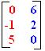
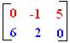
Exercicios
5) Dada uma matriz A, a transposta desta matriz é uma matriz que tem as colunas da matriz A como linhas.
Exemplo, se A =
a matriz transposta A^{t} será
Desenvolva uma função com a assinatura
void transposta(int lin, int col, int A[lin][col], int At[col][lin])
que devolva em At a transposta de A.

Slide 15
Exercicios
6) Escreva uma função que recebe como parâmetros três matrizes: A, B e C, com n linhas e m colunas.
Sua função deve calcular a soma de A + B e armazenar o resultado na matriz C.
7) Escreva uma função que recebe como parâmetros:
a matriz A, com dimensões nxm;
a matriz B, com dimensões mxp;
e a matriz C, com dimensões nxp.
Sua função deve calcular a multiplicação de A por B e armazenar o resultado na matriz C.

Slide 16
Referências
MENOTTI, D.; OLIVEIRA, L. CI-1002: Programação 2. Disponível em: <https://wiki.inf.ufpr.br/maziero/doku.php?id=prog2:start>. Acesso em: 03 de janeiro de 2023.
DEITEL, P.; DEITEL, H. C: Como programar. 6ª edição. Editora Pearson, 2011. (disponível na Biblioteca Virtual Pearson)

